Slide 1
注意力机制 Attention Mechanism

Slide 2
内容
注意力机制
自注意力机制
多头注意力机制
双向注意力机制
https://blog.csdn.net/malefactor/article/details/78767781

Slide 3
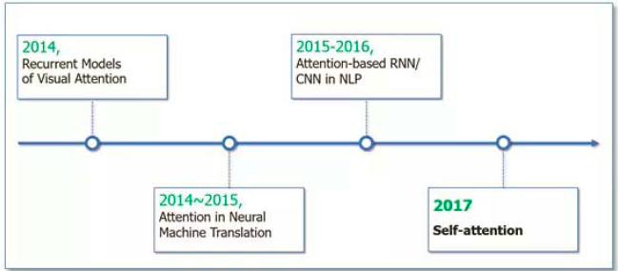
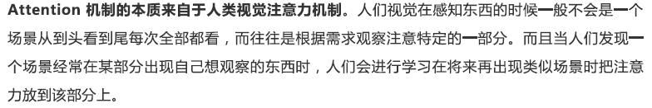
注意力机制

Slide 4

人类视觉的注意力机制

Slide 5
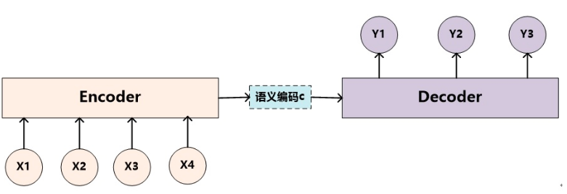
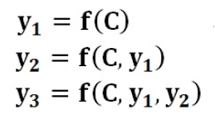
机器翻译中的注意力机制
最初的Encoder-Decoder模型没有体现Attention机制

Slide 6
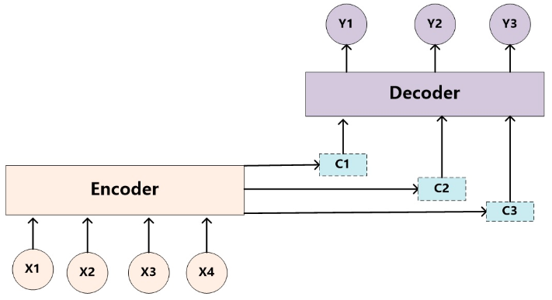
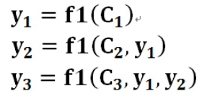
机器翻译中的注意力机制
Encoder-Attention-Decoder 的模型

Slide 7
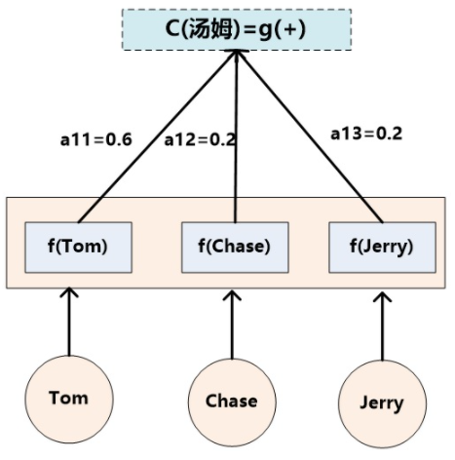
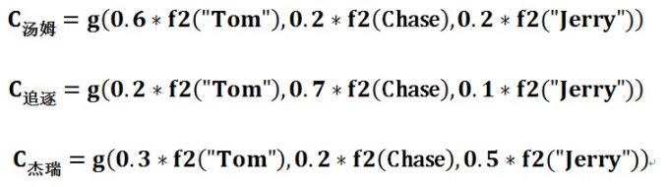
机器翻译中的注意力机制
Tom chase Jerry 逐步生成词 汤姆 追逐 杰瑞

Slide 8
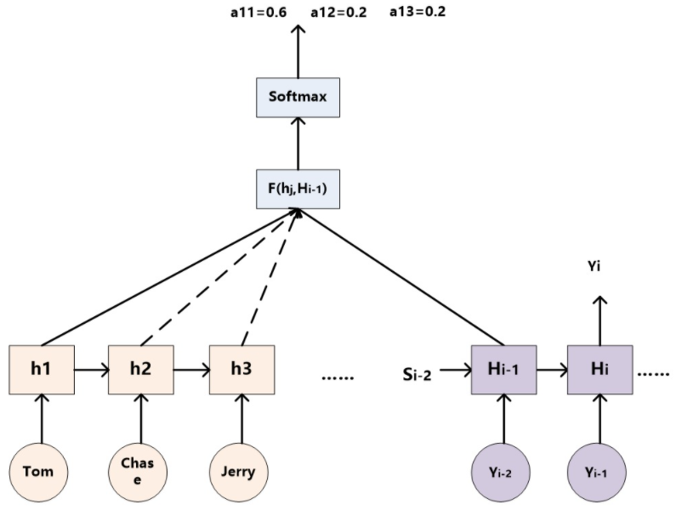
机器翻译中的注意力机制

Slide 9
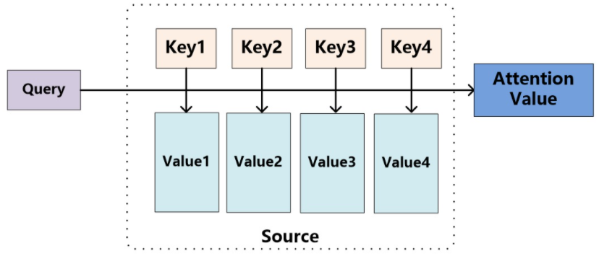
注意力机制的一般形式
注意力机制的本质可以被描述为一个查询(Query)到一系列键(Key)-值(Value)对的映射。

Slide 10
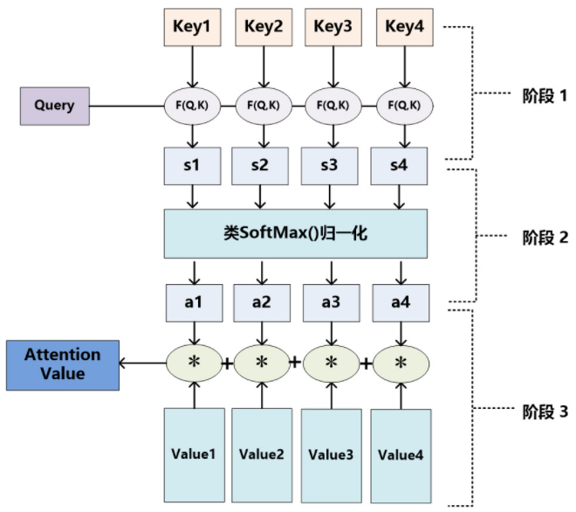
NLP中的Attention
NLP中，Key和Value常常是同一个，即Key=Value。

Slide 11
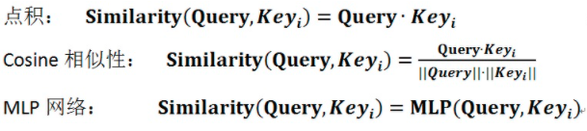


NLP中的Attention
三个阶段：根据Query和Key计算两者的相似性或者相关性；对第一阶段的原始分值进行归一化处理；根据权重系数对Value进行加权求和。

Slide 12
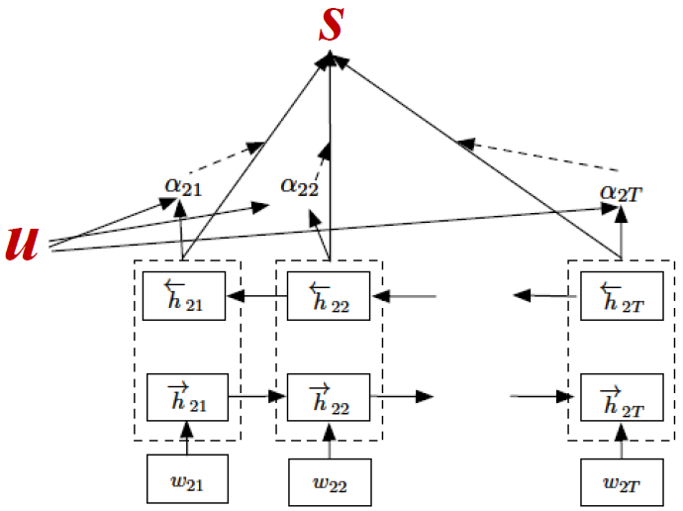
基于注意力机制的句子表示
Query 为一个可以学习的向量 u，句子表示为 s

Slide 13
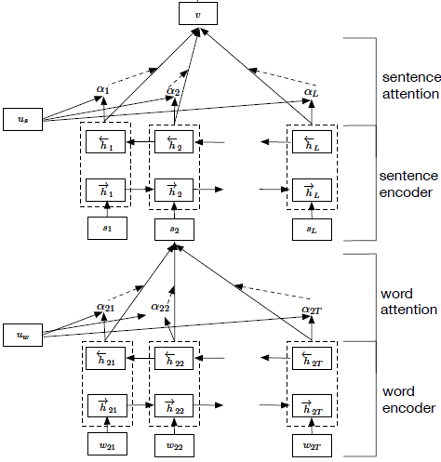
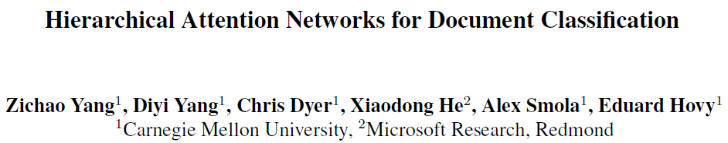
基于注意力机制的文档表示
文档级的文本建模，从词--->句子--->文档

Slide 14
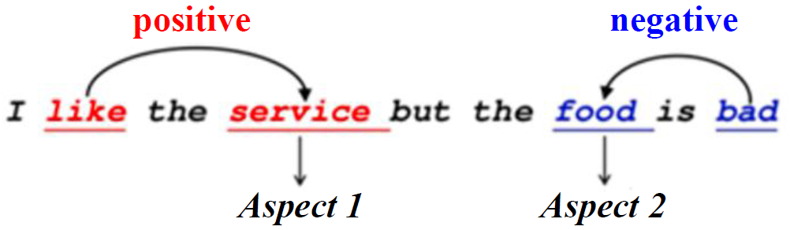
Attention在NLP中的应用
Aspect-level Sentiment Classification

Slide 15
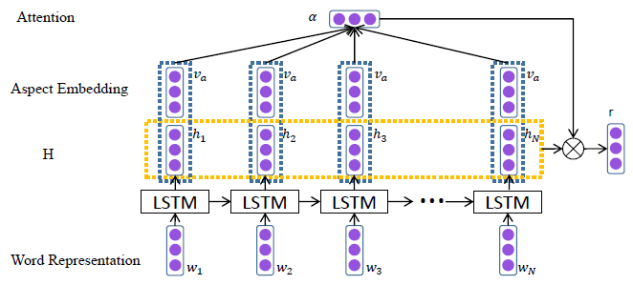
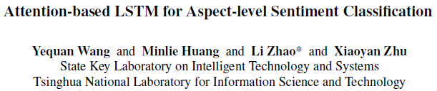
Attention在NLP中的应用
Aspect-level Sentiment Classification

Slide 16
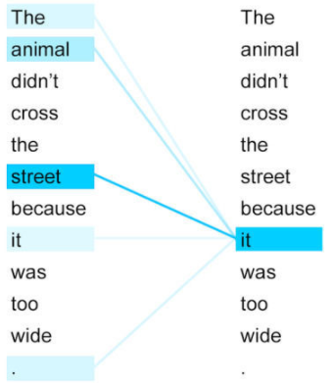
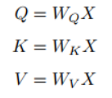
自注意力机制 Self-Attention
句子内部的词之间的Attention。
句子中任意两个单词的联系通过一个计算步骤直接联系起来，所以远距离依赖特征之间的距离被极大缩短。

Slide 17
NLP 中的自注意力机制
句子中词可表示为两部分：词本身的语义表示和词的上下文信息c (与句子中其他词经Attention机制算出的语义表示)
w_{it} : 词 it 本身的表示；
c_{it} : 基于词 it 算一组权重，然后对句子中所有词加权求和。
词最终的表示：[w_{it} ; c_{it}]

Slide 18
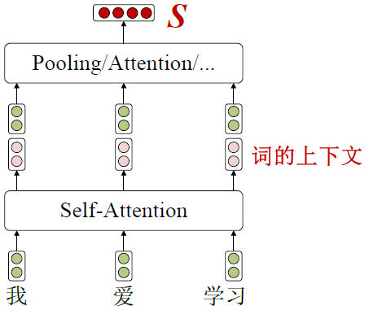
基于自注意力机制的句子表示
把一个句子认为是由相互作用的一组词构成的，是目前句子建模的主流模型之一。

Slide 19
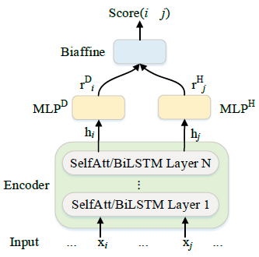
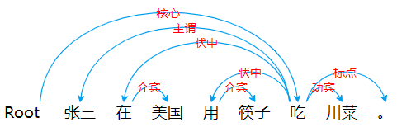
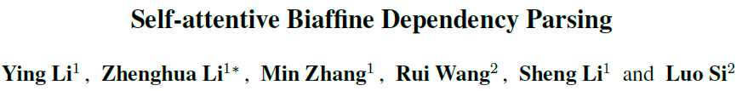
自注意力机制的应用：依存句法分析

Slide 20
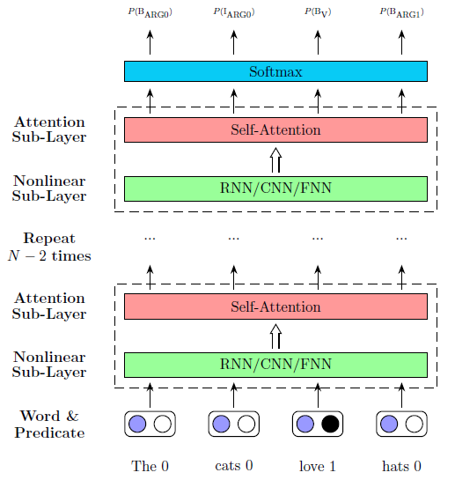
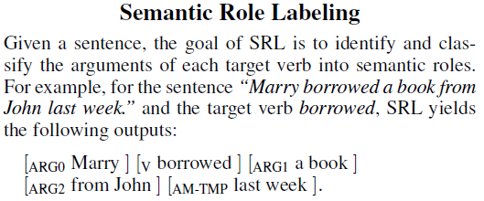
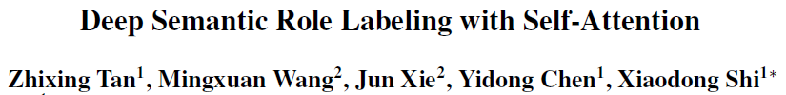
自注意力机制的应用：语义角色标注

Slide 21
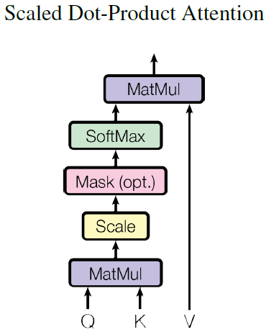
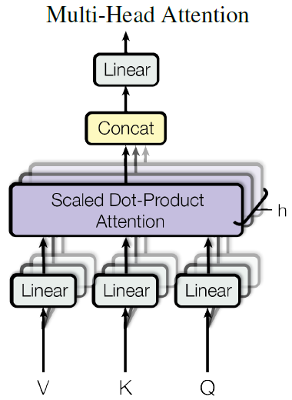
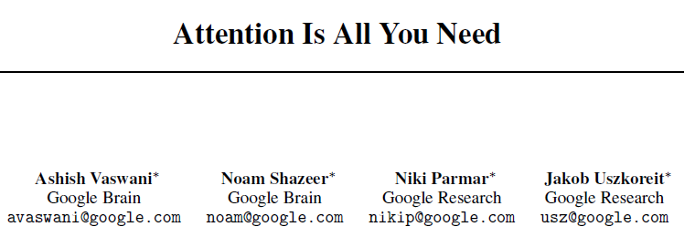


多头注意力机制 Multi-head Attention
同时使用多个自注意力机制，每个自注意力机制关注的是词在某一方面的相关性。

Slide 22
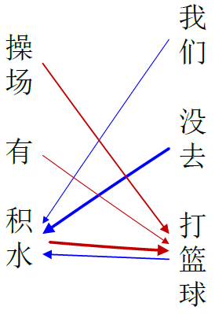
双向注意力机制
常用于建模两个句子的词之间的关系

Slide 23
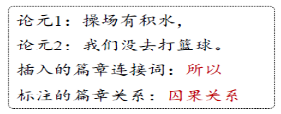
双向注意力机制的应用
常用于对两个句子的语义关系进行建模，例如：隐式篇章关系识别、文本蕴含识别和语义匹配。

Slide 24
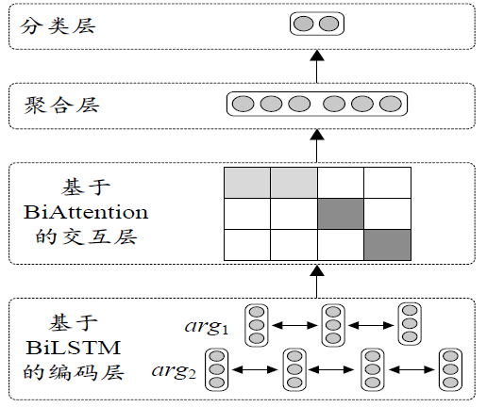

双向注意力机制的应用

Slide 25
Attention的优缺点
参数少：相比于 CNN、RNN ，其复杂度更小，参数也更少。所以对算力的要求也就更小。
速度快：解决了 RNN及其变体模型不能并行计算的问题。Attention机制每一步计算不依赖于上一步的计算结果，因此可以和CNN一样并行处理。
效果好：在Attention 机制引入之前，有一个问题大家一直很苦恼：长距离的信息会被弱化，就好像记忆能力弱的人，记不住过去的事情是一样的。
位置信息？使用Attention，Self-Attention对句子进行建模时，没有利用位置信息。常使用位置编码来解决这一问题。

Slide 26
Papers
Neural machine translation by jointly learning to align and translate, ICLR 2015
Attention-based LSTM for Aspect-level Sentiment Classification, EMNLP 2016
Hierarchical Attention Networks for Document Classification, NAACL 2016
Attention is all you need, NIPS 2017
A Decomposable Attention Model for Natural Language Inference, EMNLP 2016
Deep Semantic Role Labeling with Self-Attention, AAAI 2018
Self-attentive Biaffine Dependency Parsing, IJCAI2019

